Slide 1
Szerveres feldolgozás 1. GeoServer, Google Earth Engine
Szerver GIS
2023.10.18.
Bede-Fazekas Ákos

Slide 2
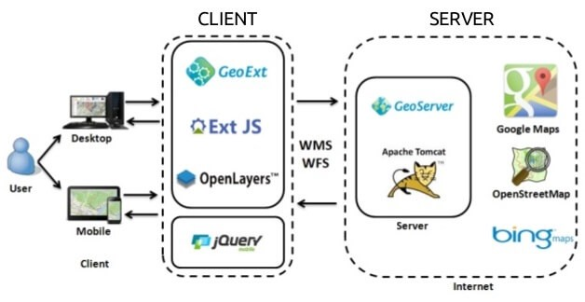
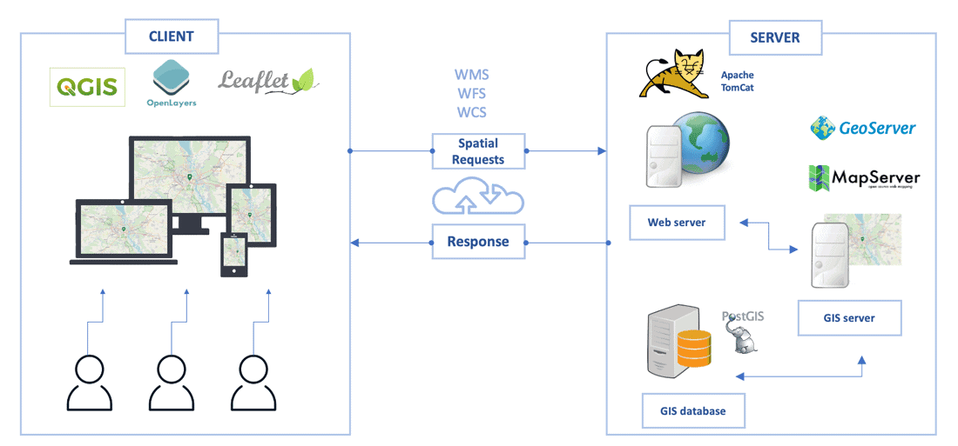
GeoServer – célok, lehetőségek
ingyenes, nyílt forráskódú
térinformatikai szerverprogram
vagyis kliensek számára nyújt szolgáltatást
kliens: pl. Leaflet, OpenLayers, ArcGIS
számos formátumot kezel
térinformatikai adatokat tehetünk vele elérhetővé
"publikálhatjuk"

Slide 3
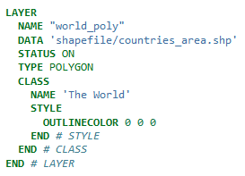
GeoServer – alternatívák
GeoServer
https://geoserver.org/
MapServer
https://mapserver.org/
valódi alternatíva, hasonló funkciók
de nincs webes adminisztrációs felülete
hanem mindent egy szövegfájlba (.map kiterjesztésű mapfile) kell írni
Mapbender
https://www.osgeo.org/projects/mapbender/
webes felület
kevesebb szolgáltatással

Slide 4
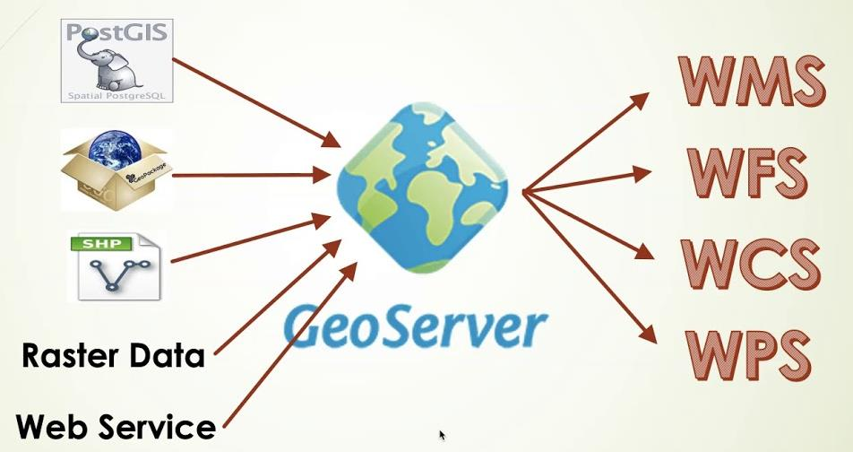
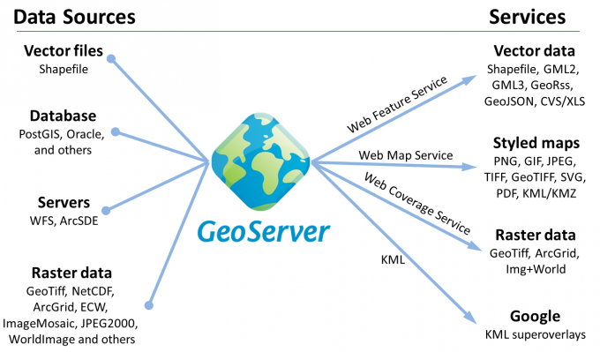
GeoServer – formátumok
mi most csak a geoTiff → WMS utat próbáljuk ki

Slide 5
Telepítés, indítás
letölthető innen: geoserver.org/release/stable ("Platform Independent Binary")
nem kell telepíteni, csak kicsomagolni
géptermi gépeken itt: C:\Program Files (x86)\Geoserver
start.jar-ral indítható
JAR: olyan, mint az EXE, csak kell hozzá Java Runtime Environment
ha elindítjuk, látszólag nem történik semmi
a háttérben fut, biztosítja a szolgáltatásokat
bezáráshoz majd lőjük ki a javaw.exe-t a feladatkezelőből (Ctrl+Alt+Del)

Slide 6
Adminisztrációs felület
szolgáltatások létrehozásához be kell lépni az adminisztrációs felületre
"web administration interface"
ehhez (saját gépen, alapértelmezett beállítások esetén):
nyissunk meg egy böngészőt
menjünk a http://localhost:8080/geoserver oldalra
felhasználónév: admin
jelszó: geoserver

Slide 7
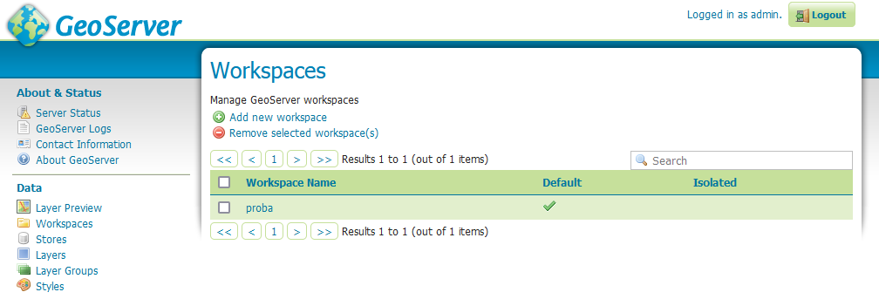
Projekt létrehozása
minden (adatforrások, rétegek) egy-egy projekt alá tartozik
tehát elsőként létre kell hoznunk egy projektet
Data > Workspaces > Add new workspace

Slide 8
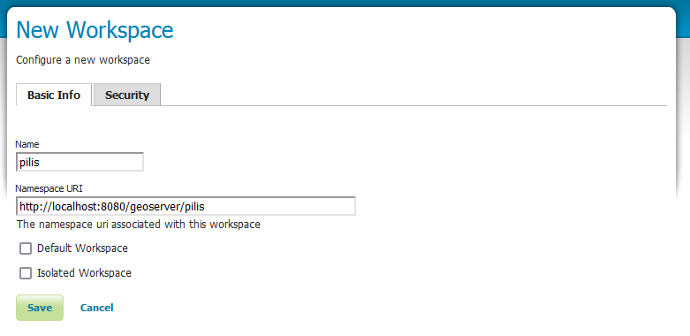
Projekt létrehozása
name
az új projekt neve
≤10 karakter, nem lehet benne szóköz
most: pilis
namespace URI
a projekt elérési útja
nem kell, hogy működőképes legyen
most: http://localhost:8080/geoserver/pilis

Slide 9
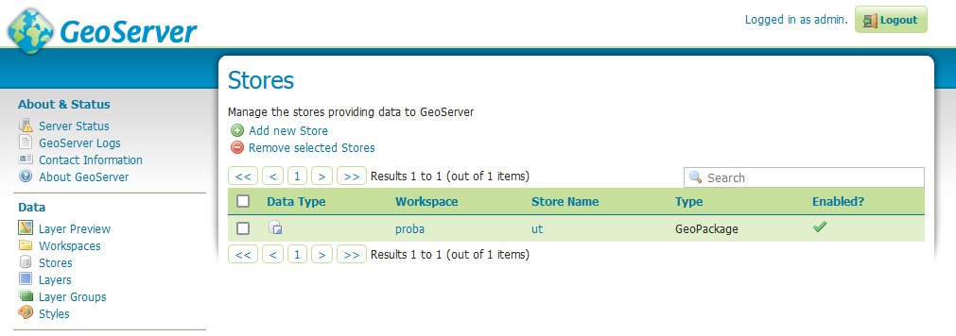
Adatforrás hozzáadása
a projektekhez adatforrásokat ("stores") kapcsolhatunk
Data > Stores > Add new store

Slide 10
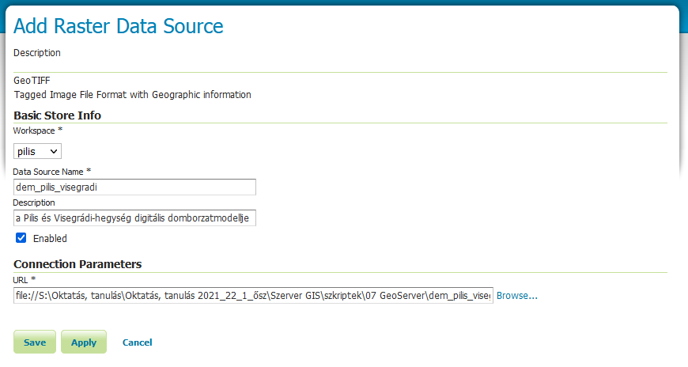
Adatforrás hozzáadása
kiválasztjuk a típusát
most: Raster Data Sources > GeoTIFF - Tagged Image File Format with Geographic information
hozzákapcsoljuk egy projekthez
megadjuk a jellemzőit
rövid név (dem_pilis_visegradi)
leírás (opcionális)
legyen elérhető (enabled)
megkeressük a fájlt (Browse…)
Save

Slide 11
Réteg létrehozása
az adatforrásból egy vagy több réteget hozhatunk létre
Data > Layers > Add a new layer

Slide 12
Réteg létrehozása
ki kell választani az adatforrást
amiből réteget akarunk képezni
"Add layer from"
most: pilis:dem_pilis_visegradi
réteg publikálási beállításai: Publish

Slide 13
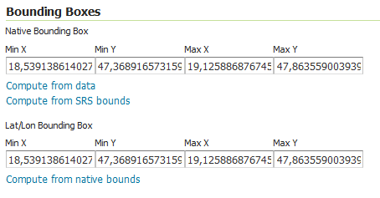
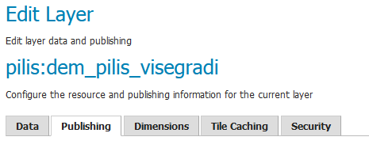
Réteg létrehozása
name (név), title (cím), abstract (összefoglaló leírás):
hagyjuk az alapértelmezettet
fontos, hogy a befoglaló doboz meg legyen adva
Compute from data
Compute from native bounds
Publishing tab > WMS Settings > Default Style
legyen a megfelelő típus (most: raster)
Save

Slide 14
Réteg ellenőrzése (előnézet)
innentől a szerverünk szolgáltatja a réteget WMS-ként (ellenőrizhetjük)
Data > Layer Preview
Common Formats: OpenLayers

Slide 15
Kliens kapcsolódása
most a kliens és a szerver ugyanaz a gép
ezért az URL a localhost
élesben persze van egy saját domaincímünk
és onnan nyújtjuk a szolgáltatást
töltsük be a GeoServer által szolgáltatott WMS-t Leaflet-be!
alapértelmezett megjelenítéssel
megjelenítés
a GeoServerben a megjelenítést testreszabhatjuk
alapértelmezett → csempénként fogja színezni a minimum és maximum között
– NEM TANANYAG –

Slide 16
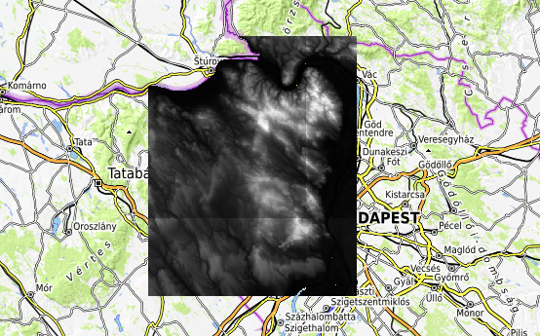
Kliens kapcsolódása
az URL:
http://localhost:8080/geoserver/
projekt neve
/wms?
layers: rétegnév
L.tileLayer.wms("http://localhost:8080/geoserver/pilis/wms?", {
layers: "dem_pilis_visegradi"
}).addTo(terkepvaszon);

Slide 17
Kliens kapcsolódása
az URL:
http://localhost:8080/geoserver/
projekt neve
/wms?
layers: rétegnév
L.tileLayer.wms("http://localhost:8080/geoserver/pilis/wms?", {
layers: "dem_pilis_visegradi"
}).addTo(terkepvaszon);

Slide 18
Kliens kapcsolódása
ha alatta másik alaptérképet is meg szeretnénk jeleníteni:
áttetszőséget engedélyezni kell
a formátumot az alapértelmezett jpeg helyett png-re kell állítani
L.tileLayer.wms("http://localhost:8080/geoserver/pilis/wms?", {
layers: "dem_pilis_visegradi",
transparent: true,
format: "image/png"
}).addTo(terkepvaszon);

Slide 19
1. feladat (közös) – Leaflet kapcsolódása GeoServer-hez
figyeljük meg:
két alaptérkép
a WMS-szolgáltatás URL-je
rétegnév
átlátszóságot biztosító beállítások (transparent, format)

Slide 20
Google Earth Engine
térinformatikai (elsősorban raszteres) adatok feldolgozására alkalmas rendszer
ingyenes (kutatási és oktatási célra)
felhőalapú (szerveren futnak a számítások, gyors)
+óriási rasztergyűjtemény (éghajlat, domborzat, felszínborítás stb.)
2 API (application programming interface):
JavaScript: ezt fogjuk kipróbálni
Python: kicsit körülményesebb, és kevesebb hozzá az elérhető segédlet, de általa használható más szoftvereken keresztül (QGIS, R)

Slide 21
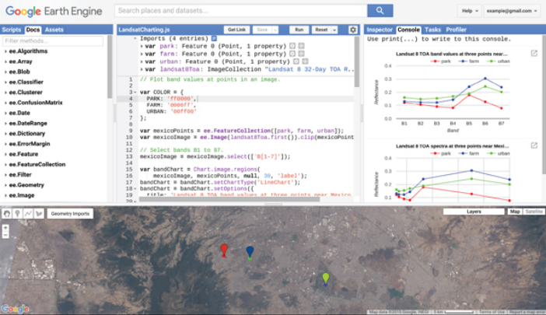
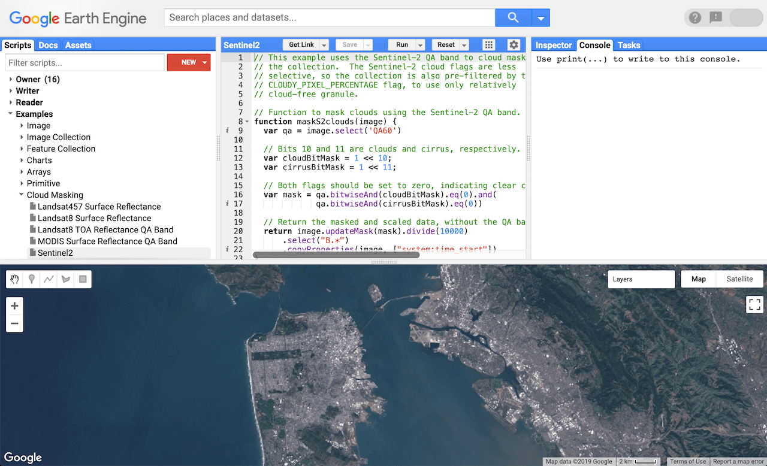
Google Earth Engine
regisztrációköteles
earthengine.google.com/signup
saját webes kódszerkesztési felület (Code Editor)
code.earthengine.google.com
érdemes ezt használni
kényelmes (színezés, kódkiegészítés)
de vannak még hiányosságai…
minden egy helyen (dokumentáció, szkriptek, eredmény)
megosztható másokkal
de persze lehet máshol (pl. VS Code-ban) is szerkeszteni, majd bemásolni

Slide 22
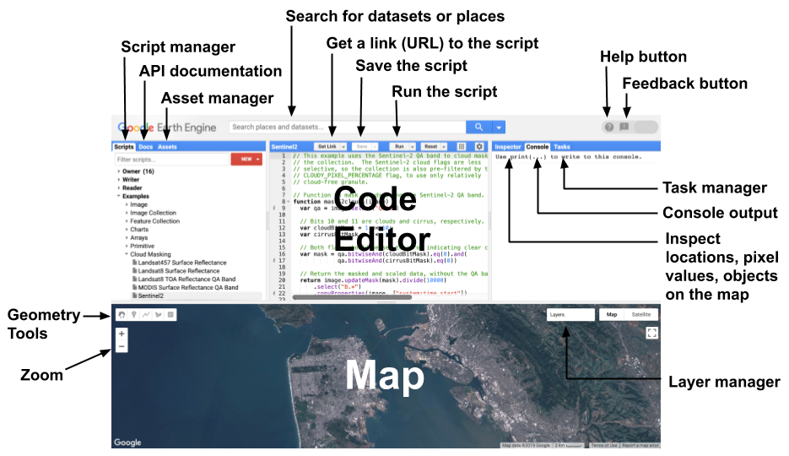
Kódszerkesztő használata
öt fő panel
kódszerkesztő
térkép
kereső és súgó
szkript- és adatkezelő panel
információs panel

Slide 23
Kódszerkesztő használata
kódszerkesztő
mentés, megosztási link, futtatás stb.
térkép (rétegek + ideiglenes képvászon)
kereső (adatsorok, helyszínek) és súgó
szkript- és adatkezelő panel
példaszkriptek, saját szkriptek
dokumentáció
saját adatsorok
információs panel
interaktív lekérdező
kimenet, feladatkezelő

Slide 24
Kódszerkesztő használata
kódszerkesztő
mentés, megosztási link, futtatás stb.
térkép (rétegek + ideiglenes képvászon)
kereső (adatsorok, helyszínek) és súgó
szkript- és adatkezelő panel
példaszkriptek, saját szkriptek
dokumentáció
saját adatsorok
információs panel
interaktív lekérdező
kimenet, feladatkezelő

Slide 25
Kódszerkesztő használata
kódszerkesztő
mentés, megosztási link, futtatás stb.
térkép (rétegek + ideiglenes képvászon)
kereső (adatsorok, helyszínek) és súgó
szkript- és adatkezelő panel
példaszkriptek, saját szkriptek
dokumentáció
saját adatsorok
információs panel
interaktív lekérdező
kimenet, feladatkezelő

Slide 26
Kódszerkesztő használata
kódszerkesztő
mentés, megosztási link, futtatás stb.
térkép (rétegek + ideiglenes képvászon)
kereső (adatsorok, helyszínek) és súgó
szkript- és adatkezelő panel
példaszkriptek, saját szkriptek
dokumentáció
saját adatsorok
információs panel
interaktív lekérdező
kimenet, feladatkezelő

Slide 27
Kódszerkesztő használata
kódszerkesztő
mentés, megosztási link, futtatás stb.
térkép (rétegek + ideiglenes képvászon)
kereső (adatsorok, helyszínek) és súgó
szkript- és adatkezelő panel
példaszkriptek, saját szkriptek
dokumentáció
saját adatsorok
információs panel
interaktív lekérdező
kimenet, feladatkezelő

Slide 28
Kódszerkesztő használata
kódszerkesztő
mentés, megosztási link, futtatás stb.
térkép (rétegek + ideiglenes képvászon)
kereső (adatsorok, helyszínek) és súgó
szkript- és adatkezelő panel
példaszkriptek, saját szkriptek
dokumentáció
saját adatsorok
információs panel
interaktív lekérdező
kimenet, feladatkezelő

Slide 29
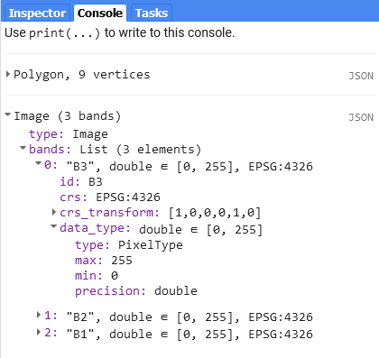
2. feladat (közös) – példakód futtatása
nyissuk meg a kódszerkesztőt: code.earthengine.google.com
Scripts > Image Collection > Filtered Composite
futtassuk a Run gombbal
próbáljuk értelmezni a kódot
szerkesszünk bele
print(polygon)
print(result)
mentsük más néven (felhasználónevet kell választani, opcionálisan Git-repozitóriumhoz adni)
futtassuk, nézzük meg a kimenetet

Slide 30
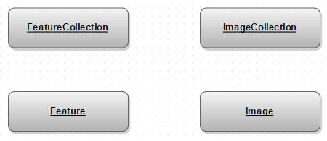
Adattípusok/osztályok
minden ee.-tal kezdődik (ahogy a Leafletben minden L.-tal)
Image: raszter
ImageCollection: raszterek gyűjteménye
Geometry: vektoros geometria
Feature: vektoros geometria adatokkal
FeatureCollection: vektoros geometriák adatokkal
Reducer: statisztikai és aggregáló függvények gyűjteménye
Join: hely-, idő- vagy adattalapú összekapcsoló függvények gyűjteménye
Filter: leválogató függvények gyűjteménye

Slide 31
Adattípusok/osztályok
továbbiak:
Array: többdimenziós elemzések adattípusa (lassú, csak ha elengedhetetlen!)
Dictionary, List, Date, Number, String: alapvető adattípusok
ezek mind-mind szerveroldali adattípusok
másképp működnek, mint a kliensoldali (nem GEE-s) megfelelőjük
vagyis az ee.String("alma") és a string("alma") nem ugyanaz!
bár van köztük átjárás
bővebben lásd: developers.google.com/earth-engine/guides/client_server
néha körülményesebb a szerveroldali verzió
de cserébe sokkal gyorsabb
pl. i+1 helyett ee.Number(i).add(1)
pl. elágazás: ee.Algorithms.If(feltétel, ha_igaz, ha_hamis)

Slide 32
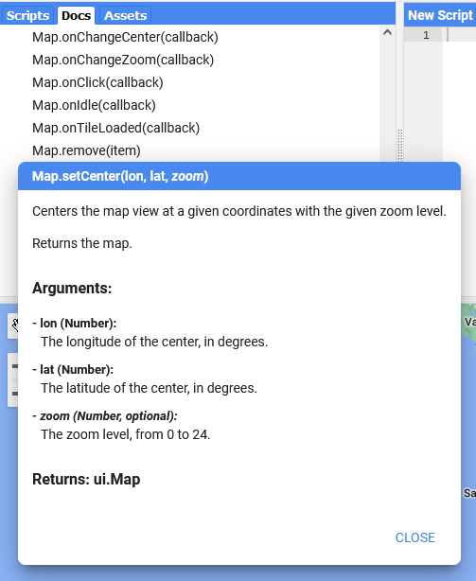
Adattípusok/osztályok
van még két osztály, ami csak a Code Editorban érhető el
tehát pl. Pythonból nem
ezek nem ee.-tal kezdődnek
Map: alsó térképpanelt kezelő függvények gyűjteménye
Map.addLayer(eeObject, visParams, name, shown, opacity): réteg hozzáadása
Map.clear(): térképvászon törlése
Map.setCenter(lon, lat, zoom): ugrás és nagyítás
Export: exportáló (pl. GoogleDrive-ba) függvények gyűjteménye
DEMO
keressük meg a Map.setCenter() leírását a Docs panelen

Slide 33
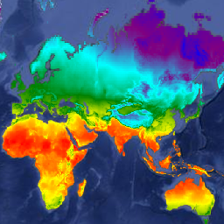
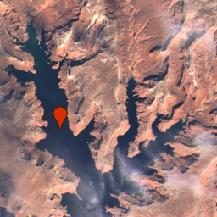
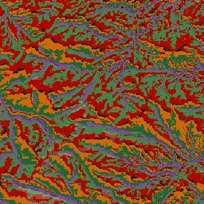
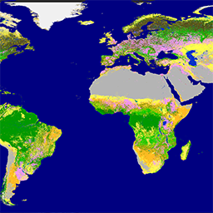
Rasztergyűjtemény (Earth Engine Data Catalog)
developers.google.com/earth-engine/datasets
időjárás+éghajlat
légkör, felszínhőmérséklet stb.
műholdkép
Landsat, Sentinel, Modis
domborzat
DEM, kitettség, felszínformák, TPI, lombkorona-magasság
felszínborítás
mezőgazdaság, átalakítottság, jég
egyéb
kőzet, tűz, víz, hó, növényzet, szénmegkötés, vízgyűjtő

Slide 34
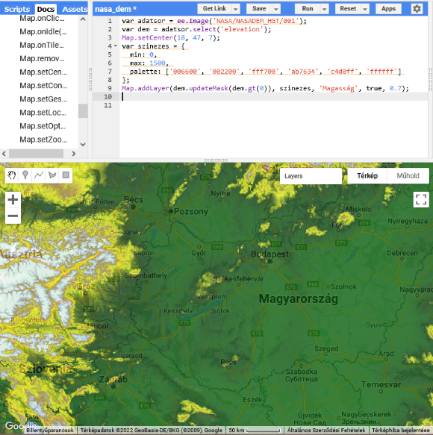
3. feladat (közös) – adattípusok és rasztergyűjtemény
keressük meg a NASADEM nevű 30 m-es felbontású DEM-et
developers.google.com/earth-engine/datasets/catalog/ NASA_NASADEM_HGT_001
nézzük meg a leírását, rétegeinek tulajdonságait és a hivatkozást
nyissuk meg a példakódot a kódszerkesztőben a kék "Open in Code Editor" gombbal, szerkesszük át, majd mentsük és futtassuk
magyarítsuk a változóneveket
töröljük a fehér réteget
adjunk hozzá színskálát (03.js-ből másolható)
állítsuk át a maximumot
írjuk át a megjelenítendő kivágatot és zoomot (és hozzuk előrébb a függvényt)
állítsuk áttetszőre a raszterréteget

Slide 35
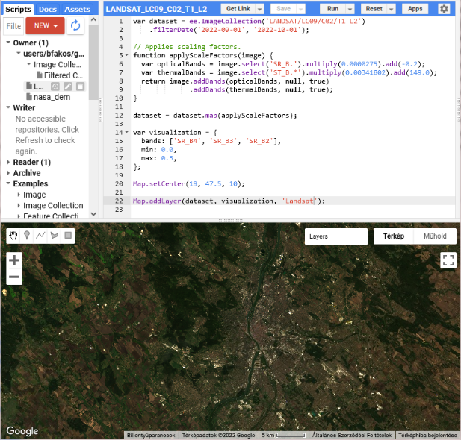
4. feladat (egyéni) – adattípusok és rasztergyűjtemény
– MEGOLDÁS: 04.js –
keresd meg a rasztergyűjteményben az alábbi műholdképet:
Landsat 9 (Collection 2, Tier 1)
felszíni visszaverődés (Surface Reflectance)
mi a kék, zöld és piros színcsatornákat tartalmazó rétegek neve, és mennyivel kell megszorozni és eltolni a cellaértékeket, hogy megkapjuk a valós értékeket?
nyisd meg a példakódot a kódszerkesztőben, és módosítsd a következőket:
időbeli szűkítés: 2022.09.01-10.01.
megjelenítés: Budapest (É47,5° K19°, 10-es zoomszint)
réteg neve: Landsat
futtasd a kódot, majd mentsd el a saját szkriptjeid közé

Slide 36
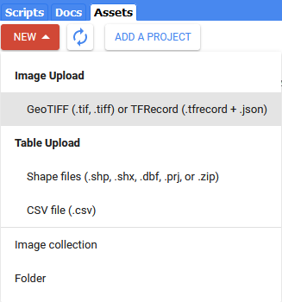
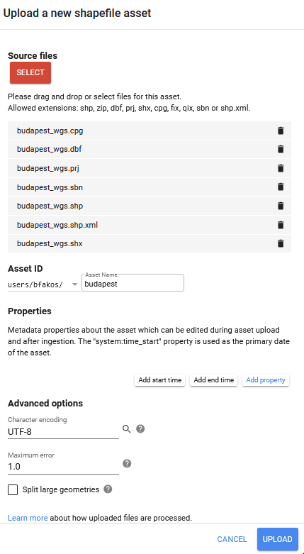
Saját adatok feltöltése
rasztert és vektort is fel lehet tölteni
developers.google.com/earth-engine/guides/ asset_manager
mi most a vektort (ESRI shapefile) nézzük meg
Assets > New > Shape files
a koordináta-rendszer legyen WGS-84
nem csak a .shp-t, hanem az összes segédfájlt is fel kell tölteni
lehet .zip-ként is
DEMO
töltsük fel a budapest_wgs nevű shapefile-t budapest néven
figyeljük meg a Tasks panelt

Slide 37
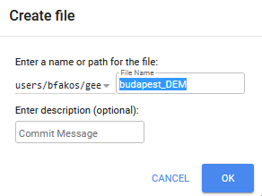
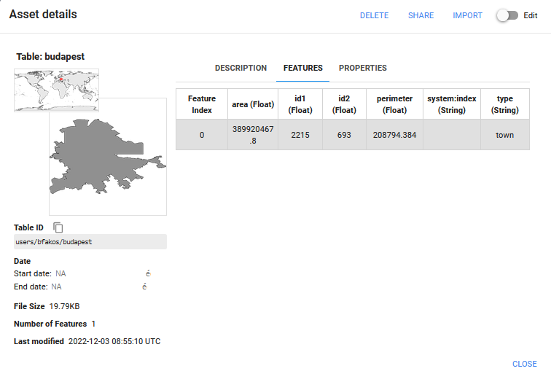
Saját adatok feltöltése
DEMO
nyissunk egy új szkriptet budapest_DEM néven (Scripts > New > File)
nézzük meg a feltöltött vektor tulajdonságait
importáljuk be a szkriptbe

Slide 38
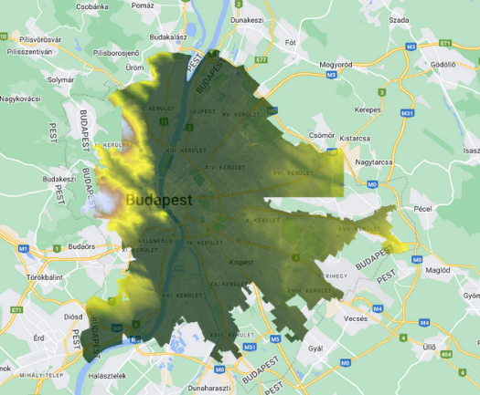
5. feladat (közös) – saját adatok feltöltése
az előbb megkezdett üres szkriptünkbe másoljuk be a 03.js tartalmát
egészítsük ki és módosítsuk az alábbiak szerint
töltsük be a budapest nevű vektorfájlunkat budapest néven:
var budapest = ee.FeatureCollection('users/bfakos/budapest');
vágjuk körbe a DEM-et Budapest geometriájával:
var dem_budapest = dem.clip(budapest.geometry())
nagyítsunk Budapestre (É47,5° K19°, 10-es zoomszint)
0–550 m között feszítsük ki a színskálát

Slide 39
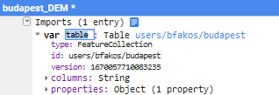
5. feladat (közös) – saját adatok feltöltése
próbáljuk ki a másik verziót, beimportált adattal
az importált adat átnevezhető table-ről bármire
de akkor a szkriptben is módosítsuk

Slide 40
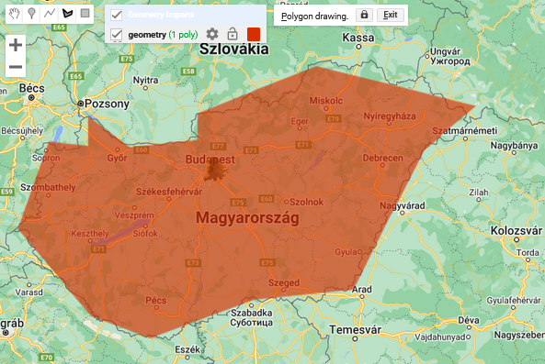
Geometriák rajzolása a képvászonra
rajzolhatunk a képvászonra
ez megjelenik fönt, az Imports-nál
geometry néven (átnevezhetjük)
és felhasználhatjuk a szkriptben
illetve a felhasználó is rajzolhat a képvászonra
amit a szkriptünk elkaphat, feldolgozhat
nem mutatom be, részletek itt:
developers.google.com/earth-engine/tutorials/community/drawing-tools
– NEM TANANYAG –

Slide 41
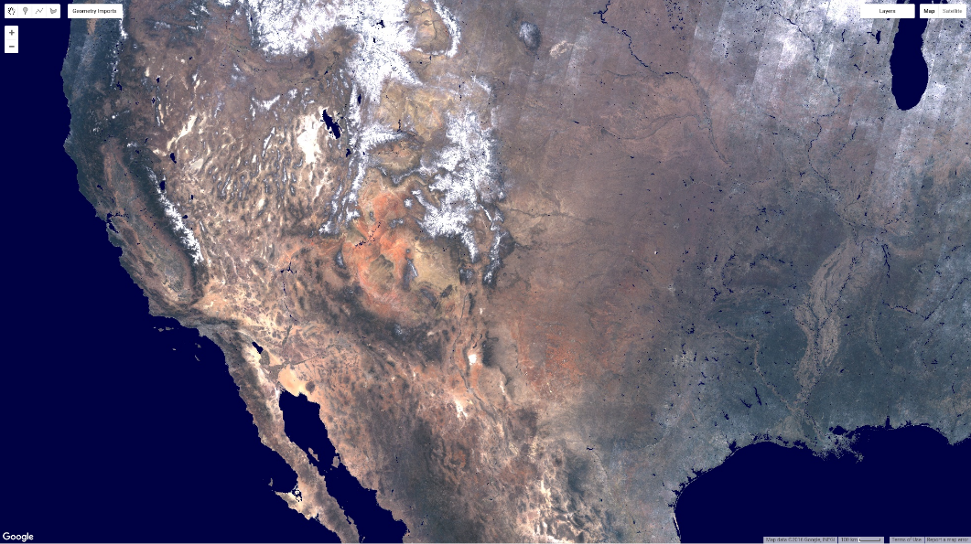
Alapvető műveletek
leválogatás (filtering)
térbeli
időbeli
mezőérték/képtulajdonság szerinti
aggregálás (reducing)
térbeli
időbeli
műveletismétlés (mapping)
sorbarendezés (sorting)
maszkolás (masking)
összeillesztés (mosaicking)

Slide 42
Köszönöm a figyelmet!
kérdések?

